Slide 1


设备驱动与GPU
CS3601 · 操作系统（2023秋）
上海交通大学
https://www.sjtu.edu.cn

Slide 2
回顾：OS的分层设计

Slide 3
回顾：设备最基本的抽象
寄存器
状态寄存器
地址寄存器
数据寄存器
命令寄存器
对外接口
微控制器 (CPU)
内部存储 (DRAM/SRAM 或兼而有之)
其他设备相关的硬件芯片
内部组成

Slide 4
回顾：传统 I/O 流程
While(STATUS == BUSY)
; // 不断等待，直到设备不再忙碌
Write data to DATA register and address to ADDRESS register
Write command to COMMAND register
（此时设备开始工作，并执行 COMMAND 对应操作）
While(STATUS == BUSY)
; // 再次等待，直到设备响应完请求

Slide 5
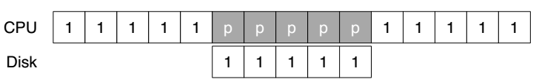
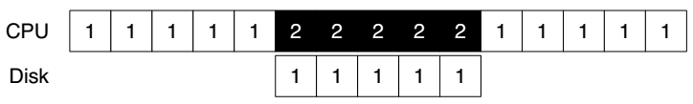
回顾：利用中断提高CPU利用率
CPU 运行线程1
CPU 不断轮询，无法执行其他任务
轮询模式
CPU 可以运行2
中断模式

Slide 6
回顾：I/O 指令
案例：使用 OUT 指令向设备发送数据
out 0x120, %eax
指定数据寄存器 (%eax)
指定设备对应的 I/O 端口 (0x120)
I/O 端口：不同于物理内存空间的另一命名空间
特权指令
只有OS可以和直接和设备交互

Slide 7
回顾：内存映射 I/O (MMIO)
使用 LOAD 和 STORE 指令直接访问I/O模块的寄存器和缓冲区
和内存的读写访问相同
内存地址被I/O设备位置信息所重载
为总线模块提供 统一接口
MMU将物理地址转换为虚拟地址
物理地址就是总线地址
I/O模块负责将总线地址转换为设备的寄存器地址

Slide 8
MMIO地址应使用Volatile关键字
void main(void)
{
void *pdev = (void *) 0x40400000;
size_t size = (1024*1024);
int *base;
volatile int *pcid, cid;
base = mmap(pdev, size, PROT_READ|PROT_WRITE,
MAP_ANONYMOUS|MAP_PRIVATE, -1, 0);
if (base == MAP_FAILED) errx(1, "mmap failure");
pcid = (int *) (((void *) base) + 0xf0704);
cid = *pcid;
printf(“cid = %d\n", cid);
cid = *pcid;
printf(“cid = %d\n", cid);
munmap(base, size);
}
若不加volatile，编译器会认为这两个printf()多余，并消除第二个内存加载操作

Slide 9
回顾：磁盘设备的DMA
直接内存访问：DMA（Direct Memory Access）
CPU向磁盘控制器发送“读”指令，一次读取一大块数据
“读”指令中包含了目标数据在内存中的地址
磁盘控制器将数据直接读取到磁盘的内存缓冲区
直接读取物理内存中的目标数据
不需要CPU的参与
Notes:
写的东西搬运到磁盘上会很耗时。

Slide 10
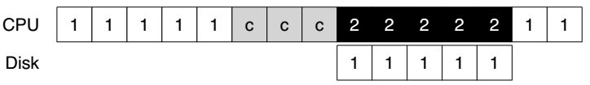
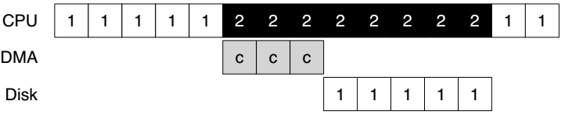
回顾：磁盘设备的DMA
CPU将数据拷贝到磁盘
非DMA模式
DMA模式

Slide 11
DMA的优点
DMA有什么缺点（不适合的操作）？
减轻CPU负载
执行其他程序
减少传输次数
原先有2次：设备→CPU，CPU→内存；现在：设备→内存
可以更好地支持“长消息”
需要总线支持
分摊总线协议开销
单次操作包括：获取总线，传输，释放总线
Notes:
缺点：对于很小的数据，开销过大。发起DMA Engine也要发起一些控制请求到硬件设备，要有一个固定的cost

Slide 12
CPU访问物理内存与访问设备的对比
CPU如何与物理内存交互：
通过系统总线与物理内存连接
使用物理地址寻址内存内容
CPU如何与设备交互：
同样使用总线地址（也即物理地址）
轮询 vs. 中断 vs. DMA
PIO和MMIO

Slide 13
CPU访问设备的方式小结
Load/Store 指令（ARM）
用于CPU读写内存
作用于物理地址空间
MMIO 操作（x86/ARM等）
将设备寄存器映射到物理地址空间
页表再将物理地址映射为虚拟地址
DMA
设备使用物理地址访问内存
问：安全性如何保证？
CPU
load/store
PIO (in/out)
/MMIO (load/store)
内存
DMA
I/O 设备

Slide 14
DMA的安全性问题
问题：设备可通过DMA访问任意物理内存
错误地址访问
误读：设备操作出错、数据泄露等
误写：系统崩溃，关键数据丢失等
恶意地址访问
恶意设备、恶意用户态驱动
可发起任意DMA请求
应用攻击：应用挟持、应用数据窃取等
内核攻击：内核代码注入，内核数据窃取等

Slide 15
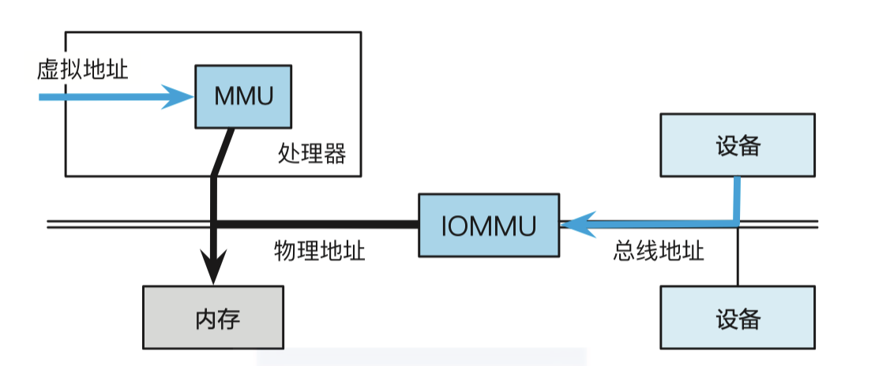
IOMMU：为I/O设备做地址翻译
避免设备直接使用物理地址访问内存
设备DMA使用IOVA，由IOMMU翻译为PA（实际的物理地址）
使用IOTLB优化IOMMU地址翻译流程
广泛用于DMA隔离
用户态驱动、虚拟化等
VA
IOVA
Notes:
IOMMU限制网卡，能访问哪些物理地址。

Slide 16
I/O子系统

Slide 17
我们为什么需要I/O子系统
数以千计的设备类型，个性千差万别：
如何标准化设备接口？
设备的不可靠性：
介质失效或传输错误
如何提供可靠性保证？
设备的不可预测性和慢速：
如果不清楚设备的具体表现，该如何管理它们？

Slide 18
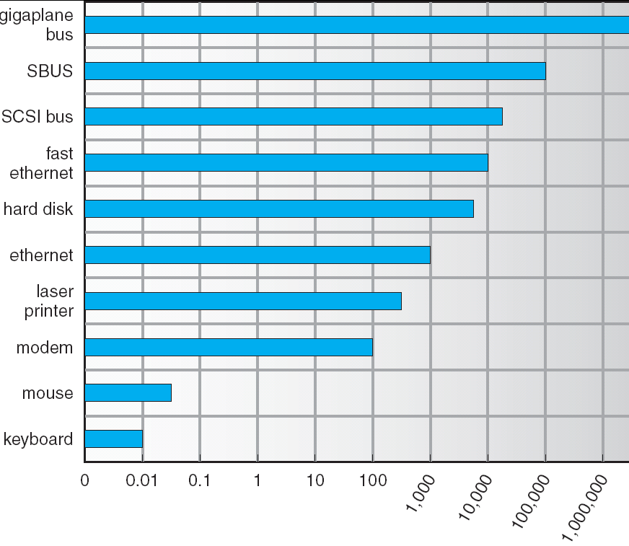
不同设备的响应效率和处理性能千差万别
I/O 子系统必须能 处理好这些差别
高速设备：最小化开销
慢速设备：避免浪费 CPU时间盲目等待

Slide 19
I/O 子系统的目标
提供统一接口，涵盖不同设备：
如下代码对各种设备通用：
FILE fd = fopen(“/dev/something”,”rw”); for (int i = 0; i < 10; i++) { fprintf(fd,”Count %d\n”,i); } close(fd);
原因：设备代码（即“驱动程序”）实现了标准接口
提供I/O硬件的抽象层
管理硬件资源；隐藏硬件细节
Notes:
键盘、显示器、U盘为什么是文件？
游戏手柄？
Lidar？
Socket反例：send/recv
I/O device has its own CPU?

Slide 20
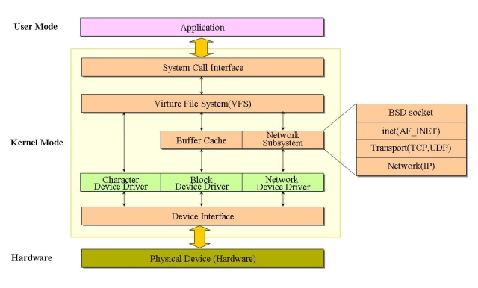
三类设备接口
三类常见的 设备接口：
字符设备
块设备
网络设备

Slide 21
字符设备
例子：键盘/鼠标，串口，部分USB设备等
串行访问，每次一个字符
I/O命令
get(), put()等
通常使用文件系统接口进行交互
open(), read(), write(), close()

Slide 22
块设备
例子：磁盘、磁带、DVD
统一的块I/O接口
以块为粒度访问数据
提供原始I/O接口（Raw I/O）或文件形式访问
原始I/O：字节流
允许以内存映射文件的方式访问文件内容
即 Memory-Mapped File

Slide 23
网络设备
例子：以太网卡、无线网络、蓝牙等
不同于块设备、字符设备，网络设备有自己的接口
提供特殊网络接口，支持各类网络协议
负责网络包的收发

Slide 24
设备驱动
内核中设备特定代码，和硬件设备直接交互：
提供标准的文件系统接口
内核I/O子系统可以和内核不同驱动交互
可借助ioctl()系统调用进行设备相关配置
Linux的设备驱动通常分为两部分：
上半部：迅速处理；此时中断处于关闭状态，没有嵌套
下半部：延后处理；此时中断处于打开状态，可能发生嵌套
Notes:
上半部，关掉中断；下半部在开启，因为网络包已经处理完了

Slide 25
GPU
复杂设备管理

Slide 26
为什么需要GPU等专用加速器？
CPU无法满足复杂计算任务的性能要求
摩尔定律逐渐失效
CPU性能提升缓慢
应用算力需求提升迅速
解决方案：为特定计算任务设计专用加速器
密码学加速器：AES、哈希、同态加密
AI加速器：GPU、NPU、TPU
FPGA：可实现各类硬件加速逻辑

Slide 27
为什么GPU能够加速AI任务？
善于处理高并发计算任务
拥有大量计算单元
Single-Instruction-Multiple-Thread（SIMT）
针对特定AI算子进行硬件优化
Tensor Core：加速矩阵乘法
SFU：加速特定函数计算
高内存带宽
H100 HBM：3.35TB/s

Slide 28
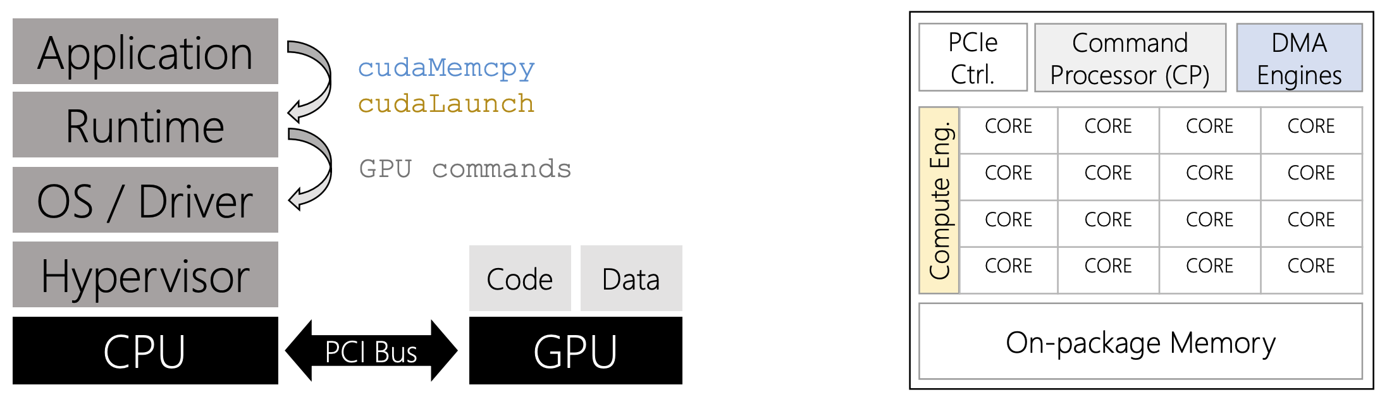
GPU架构下的软件栈
GPU Runtime（如CUDA）将API调用转化为GPU 指令
操作系统驱动管理GPU，将指令加载至GPU运行

Slide 29
操作系统如何管理GPU？
目的：帮助应用将计算任务下发到GPU上执行
理论方法：
1. 把数据和代码拷贝到GPU内存中（DMA）
2. 告知GPU开始运行计算任务（MMIO）
3. 将计算结果拷贝回CPU内存中（DMA）
如何把大象放进冰箱里？

Slide 30
操作系统如何管理GPU？
目的：帮助应用将计算任务下发到GPU上执行
方法：
1. 如何操控GPU？
发起DMA、发起任务执行

Slide 31
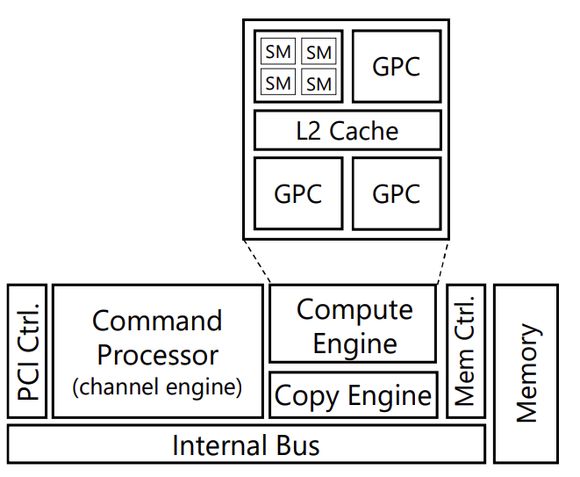
Command Processor
接受CPU发送的控制指令
内存拷贝指令
任务启动指令
其他指令
处理控制指令
调用Copy Engine完成内存传输
将任务加载到Compute Engine指令

Slide 32
Command Buffer
CPU通过Command Buffer发送GPU管理指令
CPU内存中的一块区域
由GPU 驱动申请
采用生产者消费者模式
Command Buffer为一内存队列
GET寄存器指向下一个被处理的指令
PUT寄存器指向上一个放入队列的指令

Slide 33
Command Buffer
allocated by GPU driver
Command Ring Buffer
Command Buffer
Size | Base
size_{group1} | base_{group1}
size_{group2} | base_{group2}
… | …
Command group 1
Command group 2
…
GET
configured by GPU driver
PUT
更新put寄存器，由GPU driver更新
GPU Reg
(accessed w/ MMIO)
CPU Memory
Notes:
GET和PUT是写死的两个寄存器，由

Slide 34
Command Buffer
Command Push
Command Ring Buffer
Command Buffer
Size | Base
size_{group1} | base_{group1}
size_{group2} | base_{group2}
… | …
size_{groupn} | base_{groupn}
Command group 1
Command group 2
…
Command group n
GET
PUT
updated by GPU driver
GPU Reg
(accessed w/ MMIO)
CPU Memory

Slide 35
Command Buffer
Command Fetch
Command Ring Buffer
Command Buffer
updated by GPU
Size | Base
size_{group1} | base_{group1}
size_{group2} | base_{group2}
… | …
size_{groupn} | base_{group2n}
Command group 1
Command group 2
…
Command group n
GET
PUT
GPU Reg
(accessed w/ MMIO)
CPU Memory

Slide 36
操作系统如何管理GPU？
目的：帮助应用将计算任务下发到GPU上执行
方法：
1. 如何操控GPU？
Command Processor + Command Buffer
2. 如何管理GPU计算任务？
运行环境、隔离机制

Slide 37
GPU Context
类似于CPU上的进程的概念
GPU Context：GPU任务运行抽象
拥有自己的虚拟地址空间
包含计算代码、数据、可用内存
类似CPU进程
GPU Channel：构建Context的硬件单元
拥有自己的页表与控制域
向channel发送指令将数据、计算任务加载至一个GPU Context
一个GPU Context可对应多个GPU Channel
类似一个多线程进程可在多个CPU core上运行
GPU Channel不是GPU core
控制模块

Slide 38
GPU Channel
只有两个二级
Channel
Control area
Channel
descriptors
Page
directory
Page
tables
GPU memory
CPU memory
GPU memory
驱动通过channel descriptor管理一个channel
驱动可直接修改GPU页表配置channel地址空间
可映射GPU物理内存或CPU物理内存
Notes:
GPU代码可以直接访问CPU内存，通过DMA的逻辑，但是全部硬件化了，不需要额外DMA操作

Slide 39
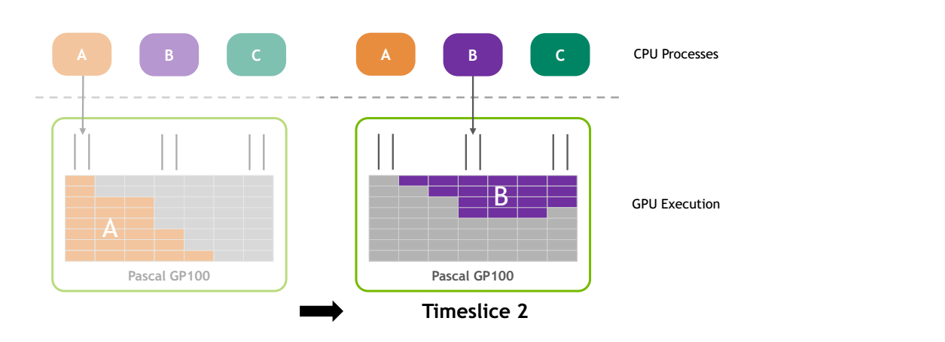
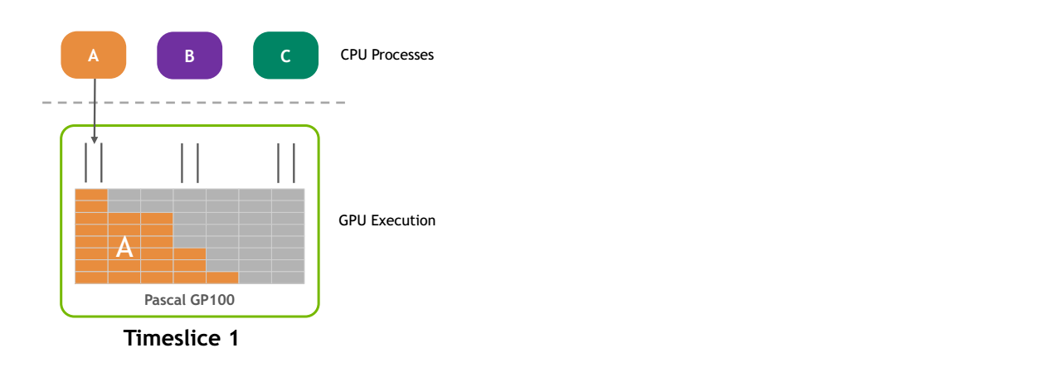
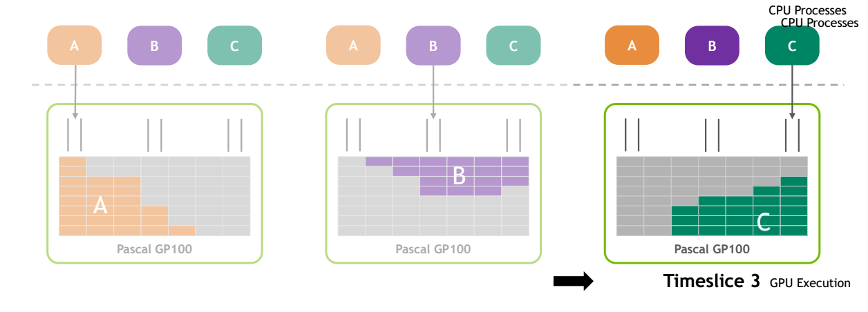
GPU任务隔离
为不同进程的GPU任务创建对应GPU Context
Context执行时只能访问自己的虚拟地址空间
隔离代码、数据

Slide 40
操作系统如何管理GPU？
目的：帮助应用将计算任务下发到GPU上执行
方法：
1. 如何操控GPU？
Command Processor
2. 如何管理GPU计算任务？
GPU Context&Channel
3. 如何获得返回结果？

Slide 41
GPU结果返回
完成事件捕获
计算完成后，GPU向CPU发送任务完成中断
结果位于GPU内存中
计算结果获取
应用调用Runtime API将结果数据拷贝至CPU内存
cudaMemcpy
通过command buffer发送DMA请求

Slide 42
操作系统如何管理GPU？
Init context metadata
Context
Host
APP
Command buffer
DMA buffer
Runtime
OS/Driver
Code
Data
Device
Channel
descriptor
CPU
PCI Bus
GPU
Page
directory
Page
tables
MMIO
Memory
Notes:
虹桥十米附近，挖坑
吊车入侵，倒下，200+火车GG；施工安全
工作地点分散：难以高效检测；
监管男
高尖端技术
同济设计院

Slide 43




操作系统如何管理GPU？
Context
2
2
1
cudaMalloc
Host
3
2
APP
2
cudaMemcpy
3
cudaLaunch
Command buffer
DMA buffer
Runtime
1
OS/Driver
Code
Data
2
3
Device
3
Channel
descriptor
CPU
PCI Bus
GPU
2
3
Page
directory
Page
tables
MMIO
3
2
Memory
Notes:
虹桥十米附近，挖坑
吊车入侵，倒下，200+火车GG；施工安全
工作地点分散：难以高效检测；
监管男
高尖端技术
同济设计院

Slide 44
纯内核态GPU管理
GPU Runtime
提供上层开发接口
生成GPU Command
调用GPU驱动
GPU 内核驱动
提供驱动接口（如ioctl）
创建GPU Context，配置IOMMU
发送GPU Command
DMA，Kernel Launch等
APP
Runtime API
Runtime
syscall
OS/Driver
MMIO
CPU
PCI Bus
GPU

Slide 45
性能问题
用户-内核特权切换
数据拷贝，发送指令等操作均需调用GPU驱动
频繁特权级切换造成性能下降
用户-内核数据拷贝
GPU Command
训练数据
模型参数
GPU kernel代码
结果数据

Slide 46
混合管理模式：CUDA+GPU Driver
GPU Driver负责控制面
关键结构初始化
GPU Context创建，Channel初始化，Command buffer初始化，DMA buffer初始化
隔离配置
Channel页表，IOMMU，MMIO映射
CUDA Runtime负责数据面
生成GPU Command
向GPU发送Command
DMA，kernel launch等
在用户态直接发给GPU
Notes:
本来的话，是要先把设备的东西写到内核DMA，然后OS在把command写到GPU，又要切换内核又要系统调用中断。

Slide 47
其他专用加速器的管理
数据加载
拥有独立内存：使用DMA拷贝代码/数据
共享CPU内存：直接配置IOMMU允许内存访问
设备控制
使用MMIO控制加速设备
Runtime支持
简单加速器：提供调用接口
AES加速器、HASH加速器、同态加密加速器
复杂加速器：提供开发库
GPU、NPU、TPU

Slide 48
GPU 调度
复杂设备管理

Slide 49
回顾：操作系统对CPU的管理
分时复用单一CPU核心
OS挑选合适线程加载到CPU上运行
利用线程/进程使用多个CPU核心
复杂计算任务通过多线程利用多个CPU核心
切换
切换
切换
核0
线程0
线程2
线程5
线程8
…
管理
调度器
核1
线程3
线程7
线程1
线程9
…
管理
切换
切换
切换

Slide 50
操作系统管理单一GPU
基本能力：GPU任务加载
挑选合适的任务
将任务加载到GPU上运行
优化目标： 最优化调度效果
GPU资源利用率
任务时延、吞吐要求
能耗
…

Slide 51
GPU分时复用
操作系统调度GPU任务
维护GPU任务队列
根据调度算法挑选GPU任务
串行执行
GPU不支持暂停-恢复执行
当前任务完成后才能执行下一个任务
GPU
任务1
任务2
任务3
任务4
…

Slide 52
GPU分时复用
每次运行一个GPU任务
前一任务返回后执行下一任务

Slide 53
问题1：时延放大
当前任务完成才可执行后一任务
长任务会极大增加短任务时延
优先执行短任务会饿死长任务
T1
任务1
T2
任务2
T3
任务3
Time

Slide 54
任务拆分
将一个大的GPU任务拆分成若干小任务
实现细粒度调度 -> 去除时延放大，任务时延可控
拆分增加任务实际执行时间
T1
任务1
T2
任务2
T3
任务3
Time

Slide 55
问题2：资源浪费
单一任务无法均衡利用所有GPU资源
任务拥有内存、算力等不同瓶颈

Slide 56
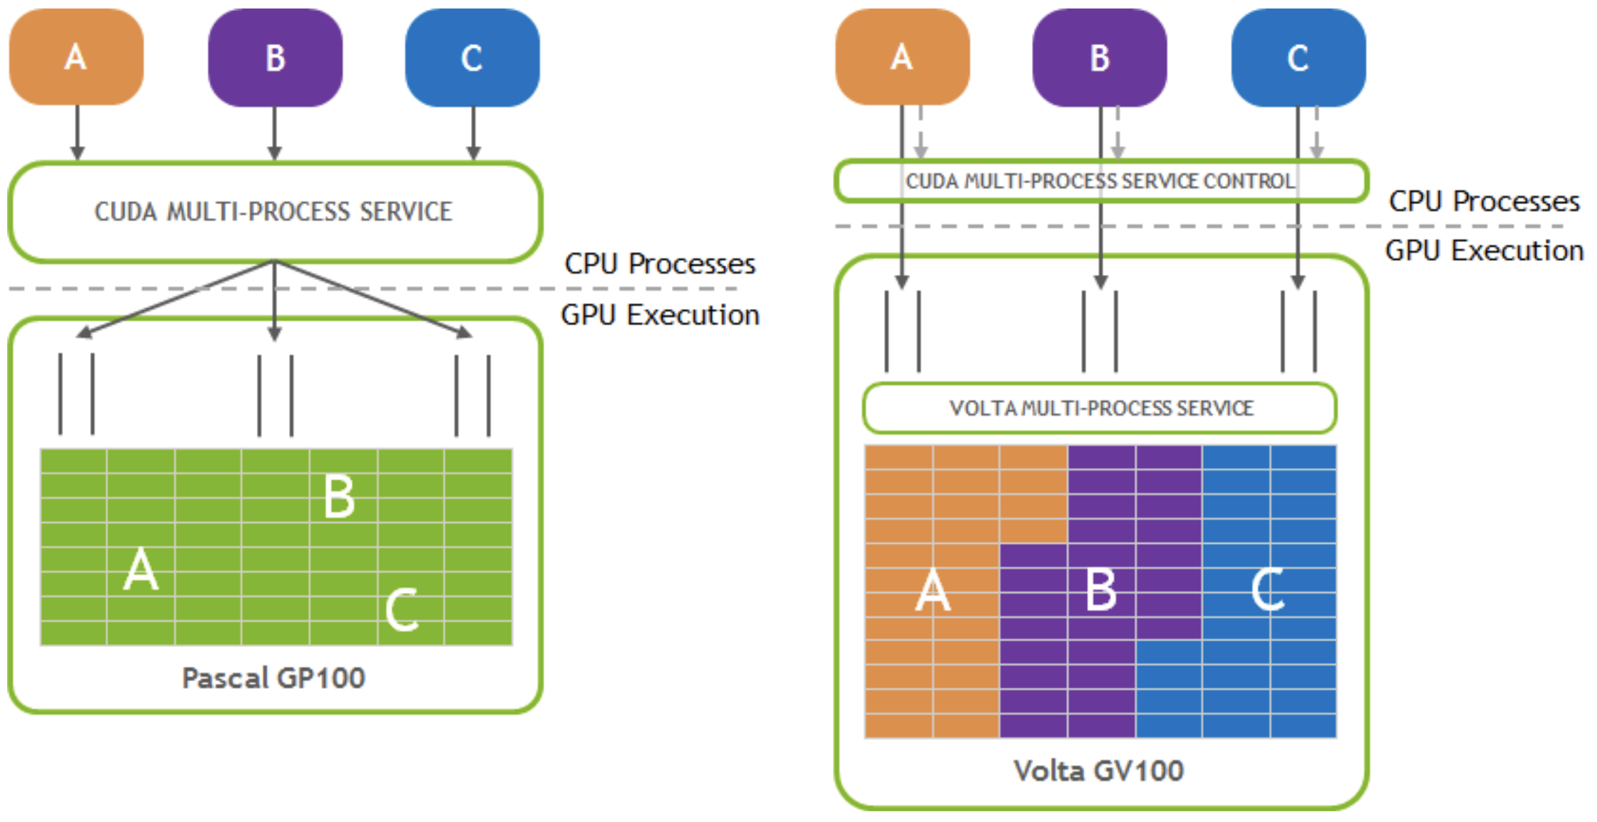
Multi-Process Service (MPS)
将不同计算任务同时运行在GPU上
最大化GPU资源利用
多任务对应一个Context
（无任务间隔离）
每个任务一个Context
（基于页表隔离）

Slide 57
操作系统管理多个GPU
使用多个GPU提升运算速度
如何对GPU任务进行拆分？
如何将拆分后任务部署到多个GPU协同执行？
任务
？
GPU1
GPU2
…
GPUn

Slide 58
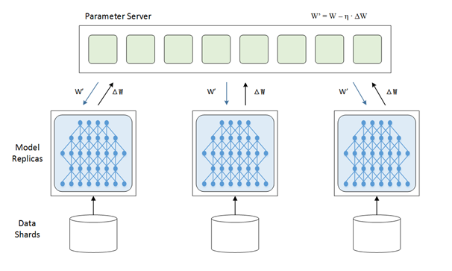
数据并行
单个GPU放不下模型怎么办？
每个GPU处理不同数据
利用本地数据进行训练
同步参数更新到Parameter Server

Slide 59
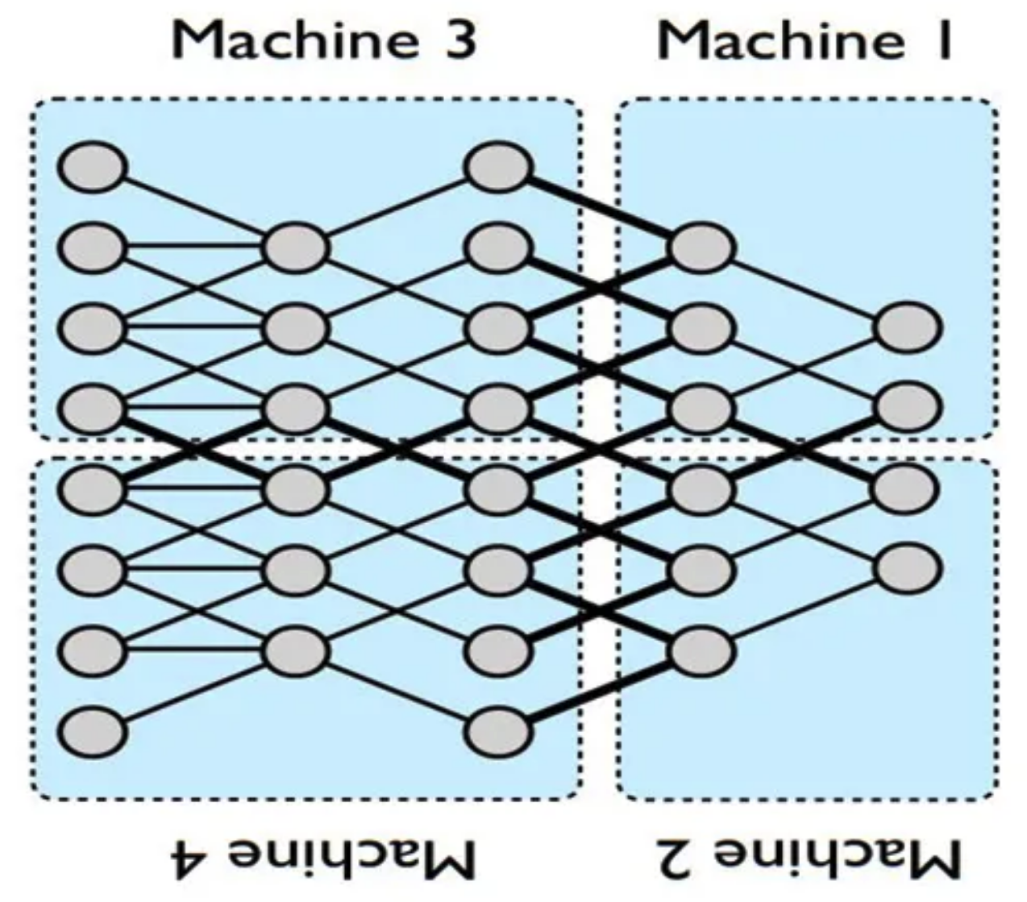
模型并行
模型如何拆分？
各部分间依赖如何解决？
每个GPU处理模型的一部分
每个GPU利用所有数据进行计算
只计算部分模型
适合处理大模型

Slide 60
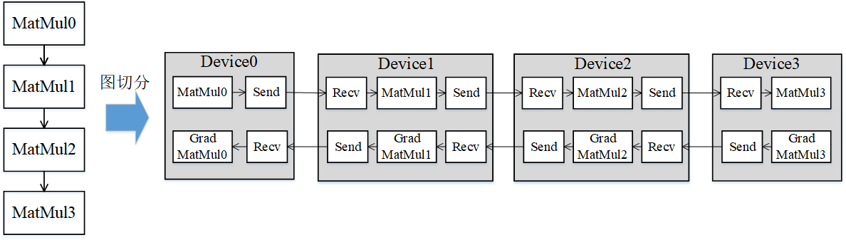
流水线并行
每个GPU处理模型的一个阶段
将模型线性拆分为不同阶段
每个GPU运行一个阶段的计算任务

Slide 61
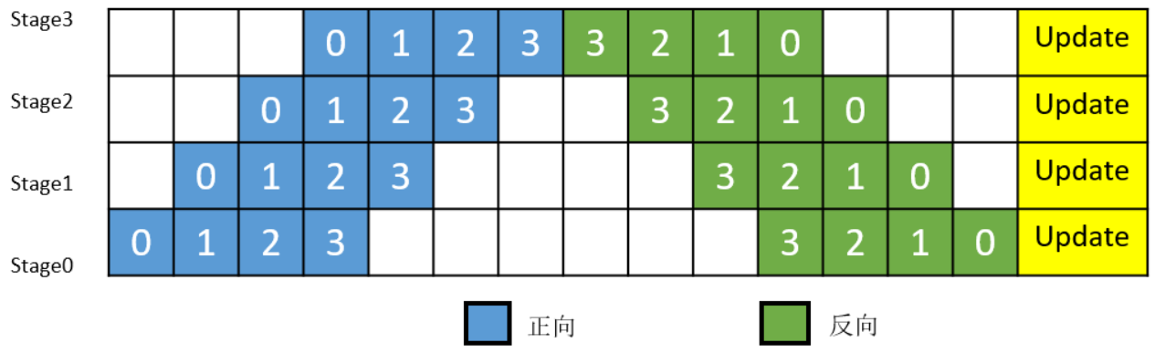
流水线并行
流水线运行
多个数据进行并发处理
每个节点只维护本地参数
主要优化方向：流水线利用率
减少流水线中的bubble

Slide 62
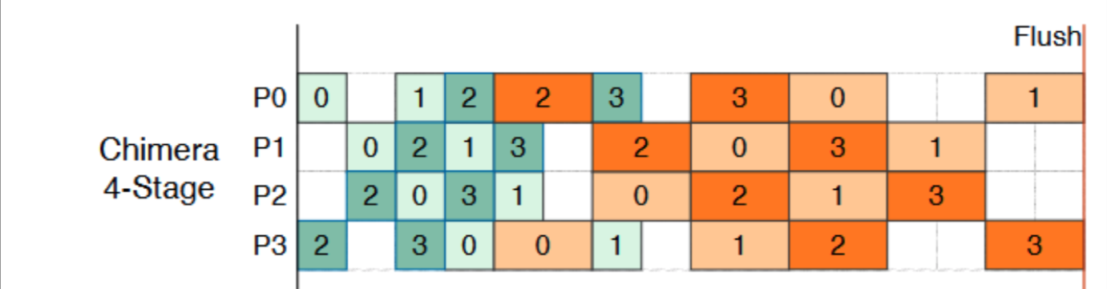
流水线并行
Chimera：引入反向流水线填充bubble
同时运行正反两个流水线：P0 → P3/P3 → P0
设计任务排列顺序减少bubble

